Slide 1

EMPRESA DE ACUEDUCTO Y ALCANTARILLADO DE BOGOTÁ E.S.P.
MÁS CERCA DE NUESTROS USUARIOS
CONSOLIDADO PQRS MES DE ABRIL 2024

Slide 2







CANALES DE ATENCIÓN
CORREOS ELECTRONICOS CORPORATIVOS
CONTACT CENTER
Llamadas, chat, videollamada 7*24
WEB
Recepción PQR a través de la página web Bogotá te escucha
Recepción de algunas tipologías de solicitudes por correo electrónico. Ej: Acuerdos de pago y recuperación de consumos
CLIENTES PREFERENCIALES
Atención por un staff de Profesionales quienes recepcionan y atienden las solicitudes de Grandes consumidores y entidades oficiales por diversos canales corporativos para tal fin
ATENCIÓN PRESENCIAL
SuperCADE: Suba - CAD - 20 de Julio – Engativá – Manitas – Bosa - Américas.
CADE: Servitá - Santa Lucía
Punto de Atención: Pau Niza Zona 1, Punto de Atención San Diego Zona 2, Centro Nariño Zona 3, Punto de Atención San Benito Zona 4, Punto de Atención UNISUR y Centro Comercial Soacha Parque zona 5.

Slide 3
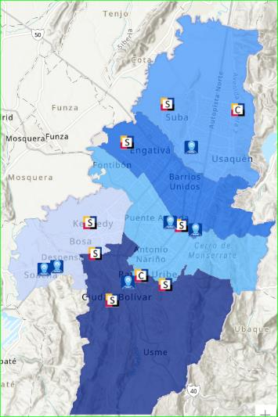
CANALES DE ATENCIÓN
PUNTOS PROPIOS ATENCIÓN PRESENCIAL
ZONA | PUNTO | DIRECCIÓN | HORARIO
1 | Punto de Atención Niza | AV SUBA 118-53 | Horario: Lunes a viernes de 8:00 am a 4:30pm
2 | Punto de Atención San Diego | CARRERA 7 # 33 - 53 | Horario: Lunes a viernes de 8:00 am a 4:30pm
3 | Punto de Atención Centro Nariño | Calle 22C # 40 - 99 | Horario: Lunes a viernes de 8:00 am a 4:30pm
4 | Punto de Atención San Benito | Carrera 19 C No.55-64/72 sur | Horario: Lunes a viernes de 8:00 am a 4:30pm
5 | Punto de Atención UNISUR Centro Comercial Soacha parque | Carrera 4 No. 28 -10 (Soacha) Carrera 7 No. 12 - 42 Local 258 (Soacha) | Horario: Lunes a viernes de 8:00 am a 4:30pm
RED CADES
Zona | Sedes | Dirección | Horario
1 | SUPERCADE SUBA | CL 45 103B 90 | Lunes a viernes de 7:00 a.m. a 4:00 p.m. Sábados de 8:00 a.m. a 12 m.
 | CADE SERVITA | Calle 165 #7-39 | Lunes a viernes de 7:00 a.m. a 4:00 p.m.
2 | SUPERCADE CAD | AK 30 No. 25-90 | Lunes a viernes de 7:00 a.m. a 4:00 p.m. Sábados de 8:00 a.m. a 12 m.
 | SUPERCADE ENGATIVA | Tv 113b #66-54 | Lunes a viernes de 7:00 a.m. a 4:00 p.m. Sábados de 8:00 a.m. a 12 m.
4 | SUPERCADE 20 JULIO | KR 5A 30C 20 | Lunes a viernes de 7:00 a.m. a 4:00 p.m. Sábados de 8:00 a.m. a 12 m.
 | SUPERCADE MANITAS | Carrera 18 L 70 B-50 SUR | Lunes a viernes de 7:00 a.m. a 4:00 p.m. Sábados de 8:00 a.m. a 12 m.
 | CADE SANTA LUCIA | Av. Caracas No. 41B – 30 sur | Lunes a viernes de 7:00 a.m. a 4:00 p.m.
5 | SUPERCADE BOSA | AC 57R SUR 72D 12 | Lunes a viernes de 7:00 a.m. a 4:00 p.m. Sábados de 8:00 a.m. a 12 m.
 | SUPERCADE AMERICAS | AK 86 43 55 | Lunes a viernes de 7:00 a.m. a 4:00 p.m. Sábados de 8:00 a.m. a 12 m.
Actualmente la EAAB-ESP tiene 6 puntos propios funcionando.
También tiene presencia en 9 puntos de la Red CADE

Slide 4
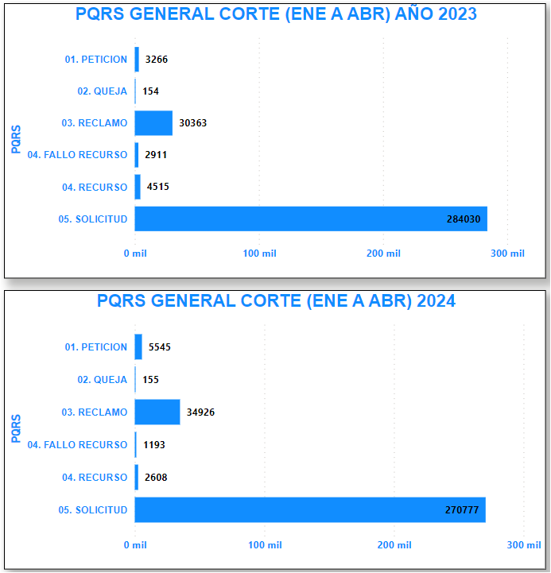
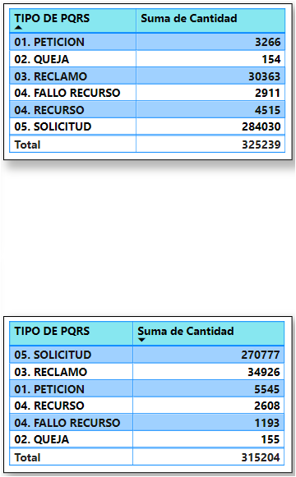
PQRS 2023 – 2024 CORTE ENERO - ABRIL
En esta gráfica se ve el comportamiento total de las Peticiones, Quejas, Reclamos, Recursos, Fallos de Recursos de la SSPD y Solicitudes; lo anterior con corte al mes de abril para los años 2023 y 2024.

Slide 5
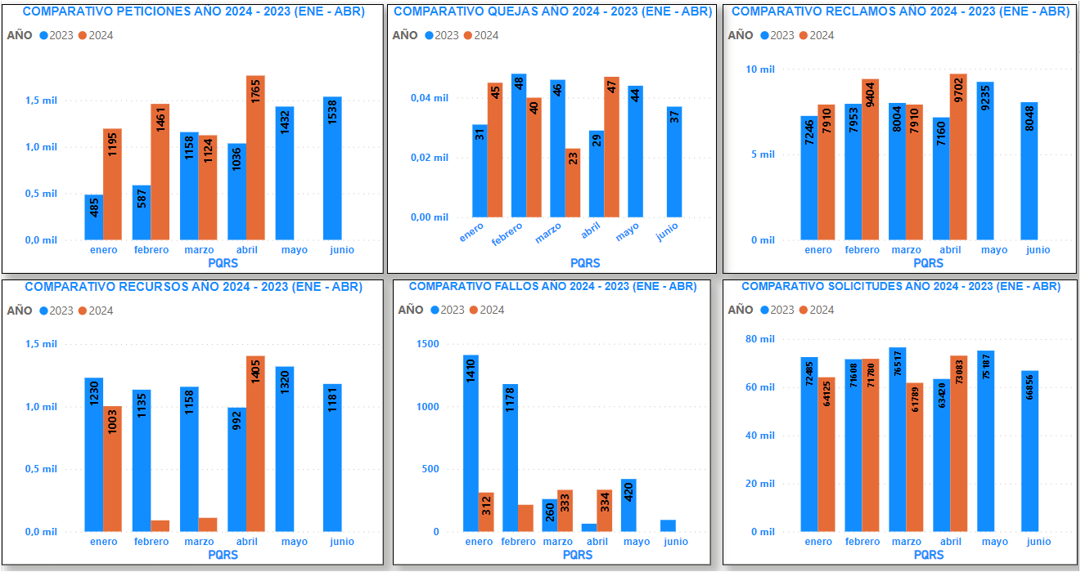
COMPORTAMIENTO LINEAL PQRS 2023 – 2024 CORTE ENERO - ABRIL
En estas gráficas se visualiza el comparativo de las PQRS años 2023 v/s 2024. Específicamente en las Solicitudes y en los Reclamos se evidencian un aumento importante en el mes de abril de este año

Slide 6
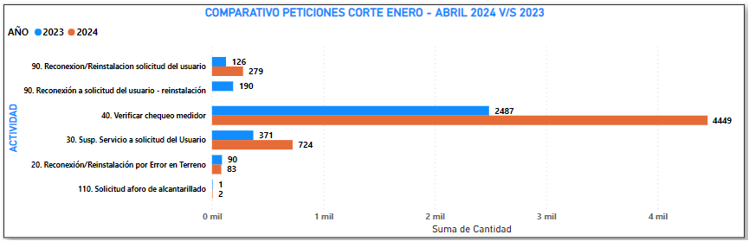
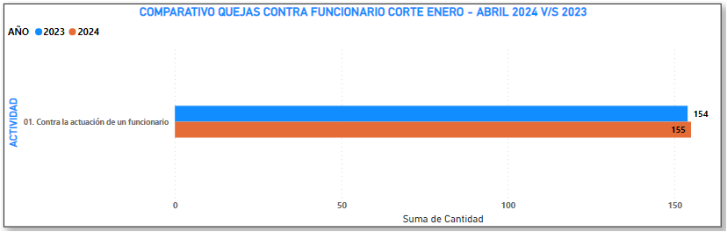
COMPORTAMIENTO PQRS POR CLASE Y ACTIVIDAD CORTE ENERO - ABRIL

Slide 7
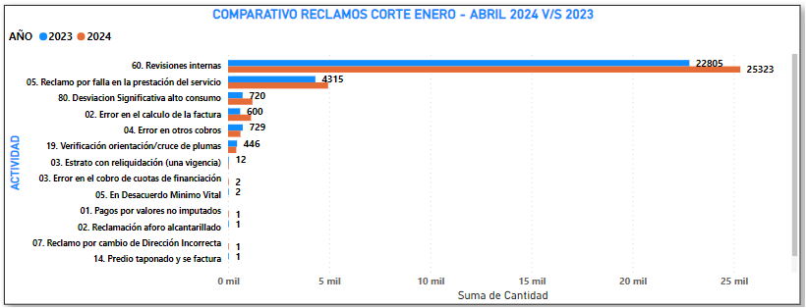
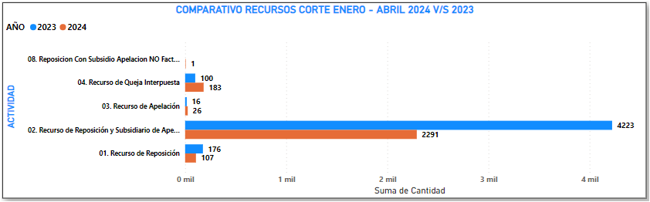
COMPORTAMIENTO PQRS POR CLASE Y ACTIVIDAD CORTE ENERO - ABRIL

Slide 8
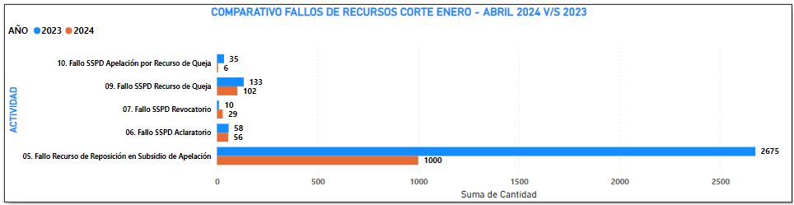
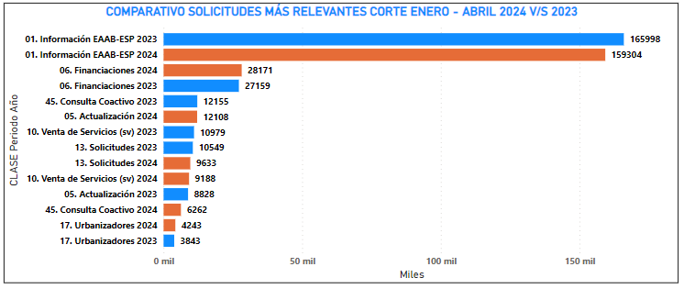
COMPORTAMIENTO PQRS POR CLASE Y ACTIVIDAD CORTE ENERO - ABRIL

Slide 9
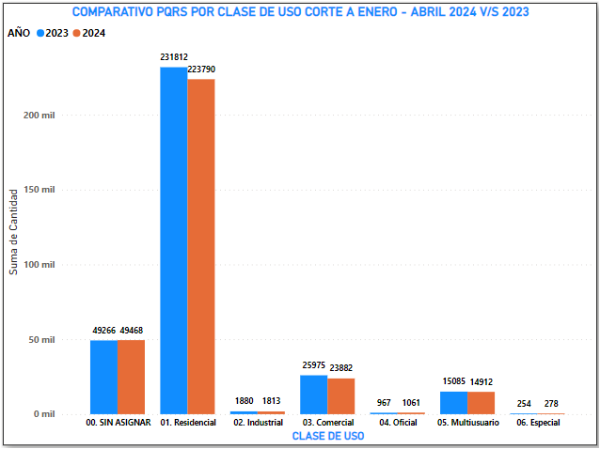
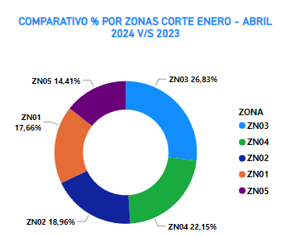
COMPORTAMIENTO PQRS POR CLASE DE USO CORTE ENERO - ABRIL

Slide 10
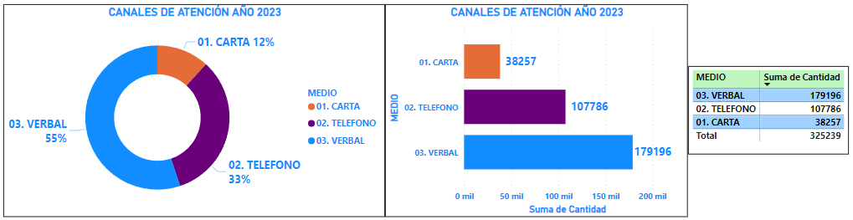
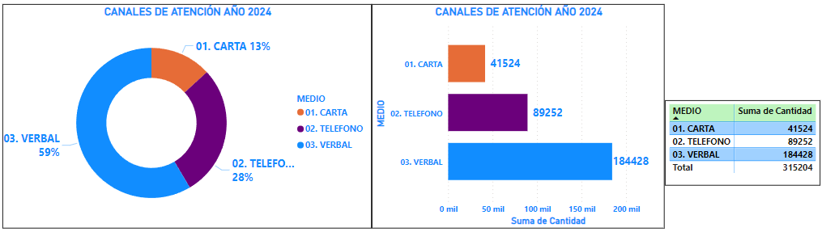




COMPORTAMIENTO CANALES DE ATENCIÓN CORTE ENERO - ABRIL
*Es importante aclarar que los datos del canal telefónico son todos aquellos que ameritan generación de contacto en Sistema de Información Comercial.
No todas las llamadas que entran a la línea 116 son registradas en SAP, ejemplo horarios de atención, datos de apertura de caminatas ecológicas, etc.

Slide 11
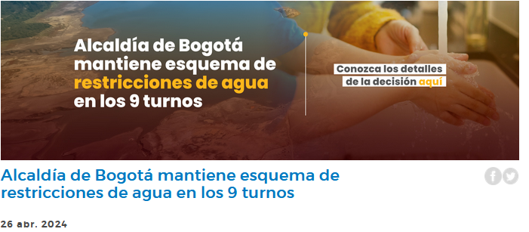
INFORMACIÓN DE INTERÉS
En promedio se redujo el consumo a 15,7 m3/segundo lo que significa un ahorro total de 2.472.768 metros cúbicos.
La presencia de las lluvias alivian, pero no garantizan un llenado óptimo de los embalses.
El compromiso de la ciudadanía es fundamental y permite que la meta de ahorro esté cada vez más cerca.
“Estamos convencidos que con un esfuerzo adicional podremos llegar a esas cifras ideales que hemos planteado como lograr 15 metros cúbicos por segundo”, aseguró el alcalde Galán.
Tras 15 días de restricciones del servicio de agua en Bogotá y en los municipios abastecidos por la Empresa de Acueducto y Alcantarillado de Bogotá (EAAB), el alcalde Mayor Carlos Fernando Galán, informó que se mantiene el actual esquema como medida para prevenir el desabastecimiento en la ciudad ante el bajo nivel de agua en los embalses del sistema Chingaza. “Hemos tomado la decisión de mantener las restricciones como están en este momento”, anunció el mandatario.
El alcalde Galán comentó que las medidas no se cambiarán porque han tenido un impacto positivo y muy cerca de lo esperado: “estamos convencidos que con un esfuerzo adicional podremos llegar a esas cifras ideales que hemos planteado como lograr 15 metros cúbicos por segundo”.
Esta situación evita, por ahora, el endurecimiento de la medida y permite continuar con cortes de agua de 24 horas más el tiempo de recuperación de servicio a lo largo de nueve turnos.
En las dos primeras semanas de evaluación de la medida, la ciudad se acerca a los 15 metros cúbicos por segundo en el consumo de agua y las lluvias de los últimos días muestran una leve recuperación de los embalses.

Slide 12

GRACIAS

